Slide 1
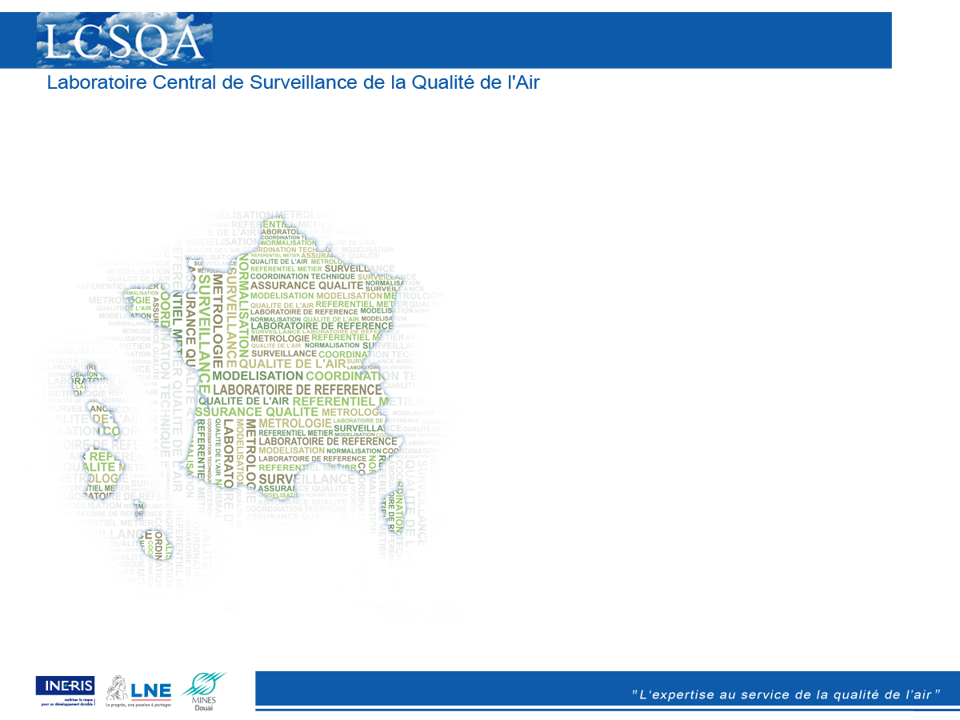
CPS 15/06/2017
Conformité du dispositif vis-à-vis du nouveau zonage
Feuille de route validée par le ministère
(programme LCSQA 2017)

Slide 2
Conformité du dispositif - Objectifs
L’objectif de cette action est de produire une « note technique » adaptable en diaporama à destination du Ministère, des membres du LCSQA et des AASQA comme défini dans l’arrêté du 19 avril 2017 (article 23).
Cette note technique fera un point initial de l’état du dispositif de surveillance au démarrage du nouveau cycle des PRSQA pour la période 2017-2021.
Les questions auxquelles la note doit répondre sont :
Quels sont les régimes de surveillance au démarrage des PRSQA ?
Quelles sont les zones en évaluation ?
Quelles sont les zones où il y a le bon nombre de stations ?
Est-ce que les ratios par rapport à la typologie des stations sont corrects ?

Slide 3
Conformité du dispositif - Moyens
Ce document sera basé sur les informations déjà recueillies par le LCSQA dans :
Les tableaux pour les PRSQA renseignés par les AASQA, instruits par le LCSQA et les DREAL et validés par le Ministère de l’écologie,
Les informations fournies par les AASQA au LCSQA concernant les points de prélèvement pour le rapportage « preliminary » de 2017,
L’arrêté « zonage » de décembre 2016.
Il n’y aura pas de questionnaire supplémentaire à renseigner par les AASQA. Les AASQA seront, si besoin, contactées par téléphone en cas de doute.
Une fois finalisé, le document sera transmis aux AASQA pour avis avant validation par le ministère.
Ce pourra être un document de travail pour le dispositif afin de suivre l’évolution de la conformité du dispositif.

Slide 4
Conformité du dispositif - Format
Ce document présentera les informations collectées pour chaque objectif environnemental sous les formats suivants :
Des cartes qui montreront si les ZAS sont :
Au-dessus du seuil d’évaluation supérieur,
Entre les seuils d’évaluation inférieur et supérieur,
Sous du seuil d’évaluation inférieur,
En évaluation,
Et le cas échéant, si cette information est manquante.
Des cartes qui montreront si les ZAS ont un nombre de stations utilisées pour le rapportage, qui respectent les critères d’implantation et de qualité (selon les déclarations des AASQA dans les grilles de lecture des PRSQA) :
Inférieur au minimum requis,
Égal au minimum requis,
Supérieur au minimum requis,
Non connu.

Slide 5
Conformité du dispositif - Format
Des tableaux fournissant le détail des informations ZAS par ZAS et dont les colonnes seront :
Région,
Code Zone,
Nom de la Zone,
Type de zone,
Nombre de stations requises (si plusieurs objectifs environnementaux pour un même polluant, ce nombre de stations est le maximum requis par les différents objectifs),
Population de la ZAS (selon l’annexe 1 de l’arrêté « zonage » de décembre 2016),
Classification de la ZAS par rapport aux seuils d’évaluation,
Méthode(s) d’évaluation déclarée(s) pour la ZAS,

Slide 6
Conformité du dispositif - Format
Des tableaux dont les lignes seront les ZAS et les colonnes seront (suite) :
Nombre de stations rapportées (à partir du document « points de prélèvement » pour le rapportage « preliminary ») :
Stations fixes en zones urbaines de fond,
Stations fixes en zones trafic,
Stations indicatives en zones urbaines de fond,
Stations indicatives en zones trafic,
Utilisation de l’article 7.3 de la Directive (oui/non) ou de l’article 10.3 (pour l’ozone),
Contentieux PM (réponse oui/non),
Contention NO2 (réponse oui/non),
Notes.
Il indiquera également si les critères de conformité nationaux (nombre de sites ruraux nationaux, ratios) sont vérifiés.

